Slide 1
MARANHÃO MOTOS
01
Sistema de Gestão
do Pós-Venda
Proposta de Modernização e Automação Operacional
Maranhão Motos — Pós-Venda Oficina
PÓS-VENDA OFICINA / PROPOSTA DE DESENVOLVIMENTO
Notes:
Fonte operacional: briefing fornecido pelo solicitante. Plataforma em proposta de desenvolvimento. Identidade visual de referência: https://www.maranhaomotos.com.br/. Nenhuma métrica apresentada representa resultados reais da operação.

Slide 2
MARANHÃO MOTOS
02
Visão executiva
Uma base central para organizar a carteira e acompanhar cada atendimento.
01
Problema central
A operação depende de Excel compartilhado e do cruzamento manual de relatórios.
02
Solução proposta
Plataforma web com importação, carteira de clientes e histórico de atendimentos.
Resultado esperado
Equipe trabalhando em conjunto e gestão com dados rastreáveis.
PÓS-VENDA OFICINA / PROPOSTA DE DESENVOLVIMENTO
Notes:
Fonte operacional: briefing fornecido pelo solicitante. Plataforma em proposta de desenvolvimento. Identidade visual de referência: https://www.maranhaomotos.com.br/. Nenhuma métrica apresentada representa resultados reais da operação.

Slide 3
MARANHÃO MOTOS
03
Problemas relatados pela equipe
O diagnóstico parte das dificuldades descritas no briefing.
01
Edição simultânea
02
Falhas de sincronização
Alterações de colaboradores podem entrar em conflito.
Risco de perda ou sobrescrita nas atualizações do Drive.
03
Cruzamento manual
04
Controle disperso
Comparação entre clientes e ordens de serviço no Excel.
Dependência do arquivo e dificuldade de acompanhamento.
Dimensionamento da equipe a validar no levantamento de requisitos.
PÓS-VENDA OFICINA / PROPOSTA DE DESENVOLVIMENTO
Notes:
Fonte operacional: briefing fornecido pelo solicitante. Plataforma em proposta de desenvolvimento. Identidade visual de referência: https://www.maranhaomotos.com.br/. Nenhuma métrica apresentada representa resultados reais da operação.

Slide 4
MARANHÃO MOTOS
04
Como funciona hoje
O arquivo compartilhado concentra a preparação da carteira e o acompanhamento.
Cloud
Exportar clientes
e ordens de serviço
Comparar bases
no Excel
Retirar da lista
clientes com OS
Consolidação
gerencial
Contatos e atualizações
no arquivo compartilhado
Carteira elegível
na planilha
A elegibilidade segue as regras atuais. Chaves de comparação e períodos ainda precisam de validação.
PÓS-VENDA OFICINA / PROPOSTA DE DESENVOLVIMENTO
Notes:
Fonte operacional: briefing fornecido pelo solicitante. Plataforma em proposta de desenvolvimento. Identidade visual de referência: https://www.maranhaomotos.com.br/. Nenhuma métrica apresentada representa resultados reais da operação.

Slide 5
MARANHÃO MOTOS
05
Impactos e riscos operacionais
Consequências identificadas na análise, sem perdas ou custos quantificados.
01
Retrabalho
02
Informação incompleta
Repetir conferências e corrigir divergências consome tempo da equipe.
Falhas de sincronização podem comprometer a continuidade do atendimento.
03
Baixa rastreabilidade
04
Visão gerencial limitada
A ausência de um histórico estruturado dificulta apurar alterações.
Consolidar resultados exige esforço adicional sobre os arquivos.
PÓS-VENDA OFICINA / PROPOSTA DE DESENVOLVIMENTO
Notes:
Fonte operacional: briefing fornecido pelo solicitante. Plataforma em proposta de desenvolvimento. Identidade visual de referência: https://www.maranhaomotos.com.br/. Nenhuma métrica apresentada representa resultados reais da operação.

Slide 6
MARANHÃO MOTOS
06
Como será com o sistema
A equipe continua exportando do Cloud. A plataforma assume o tratamento dos dados.
Exportar Excel/CSV
do Cloud
Importar e validar
os dois relatórios
Cruzar clientes
com OS
Gerar carteira
elegível
Acompanhar indicadores
e histórico
Agendar, programar retorno
ou registrar motivo
Distribuir carteira
e registrar contatos
Inconsistências seguem para revisão antes da confirmação. V1 sem integração direta por API com o Cloud.
PÓS-VENDA OFICINA / PROPOSTA DE DESENVOLVIMENTO
Notes:
Fonte operacional: briefing fornecido pelo solicitante. Plataforma em proposta de desenvolvimento. Identidade visual de referência: https://www.maranhaomotos.com.br/. Nenhuma métrica apresentada representa resultados reais da operação.

Slide 7
MARANHÃO MOTOS
07
Hoje × futuro
Mudanças previstas para a rotina da oficina.
HOJE
COM A PLATAFORMA
Arquivo compartilhado
Banco de dados centralizado
Conferência manual de bases
Cruzamento com validações
Atualizações sujeitas a conflito
Controle de edição concorrente
Registros dispersos
Histórico por cliente e responsável
Consolidação na planilha
Indicadores por período e equipe
PÓS-VENDA OFICINA / PROPOSTA DE DESENVOLVIMENTO
Notes:
Fonte operacional: briefing fornecido pelo solicitante. Plataforma em proposta de desenvolvimento. Identidade visual de referência: https://www.maranhaomotos.com.br/. Nenhuma métrica apresentada representa resultados reais da operação.

Slide 8
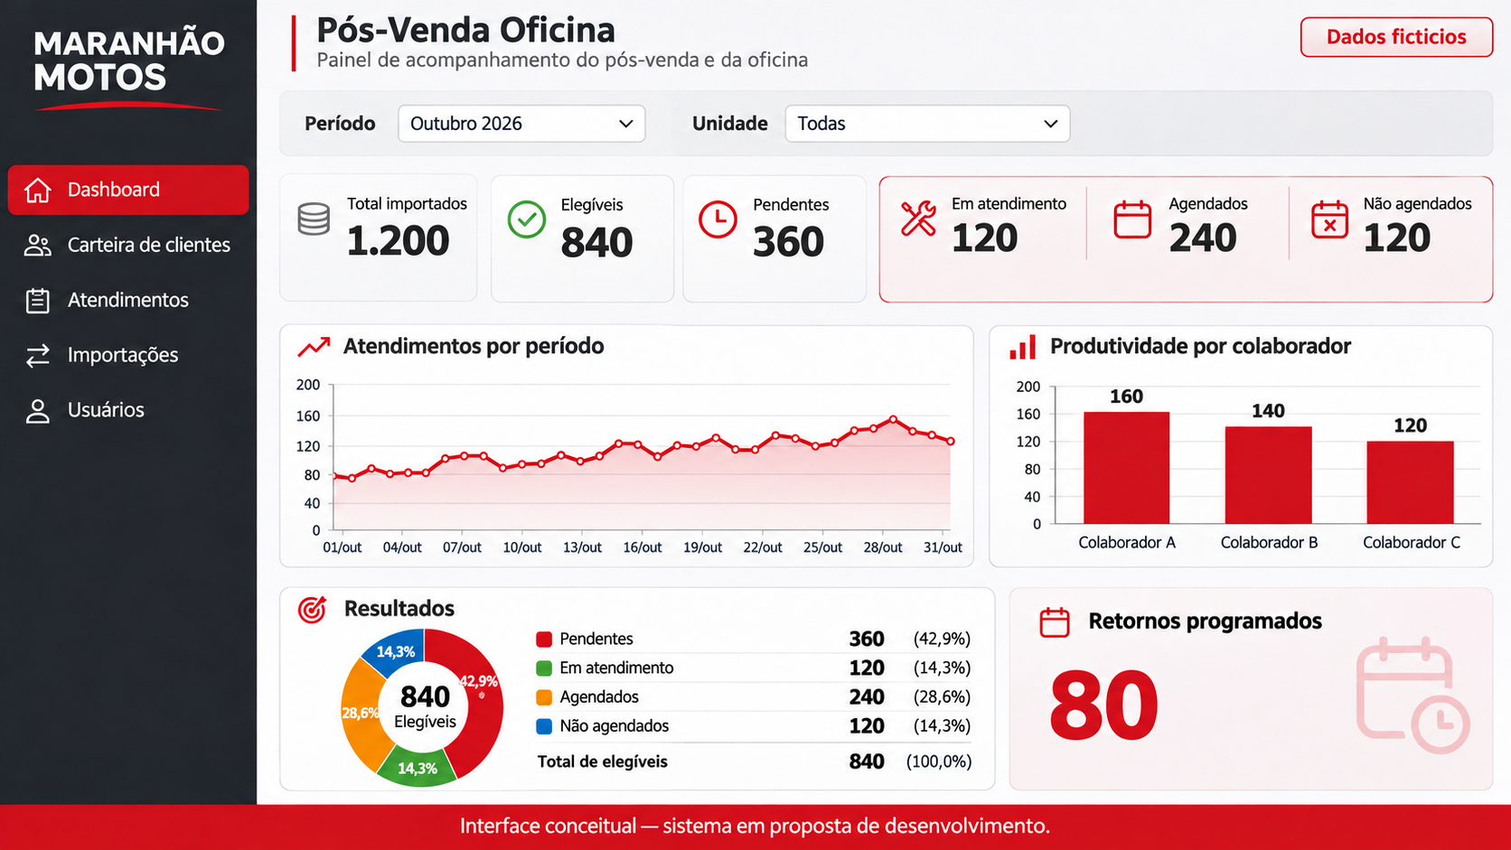
Notes:
Protótipo gerado por IA para ilustrar o escopo. Os controles e números são demonstrativos e dependem da validação dos requisitos.

Slide 9
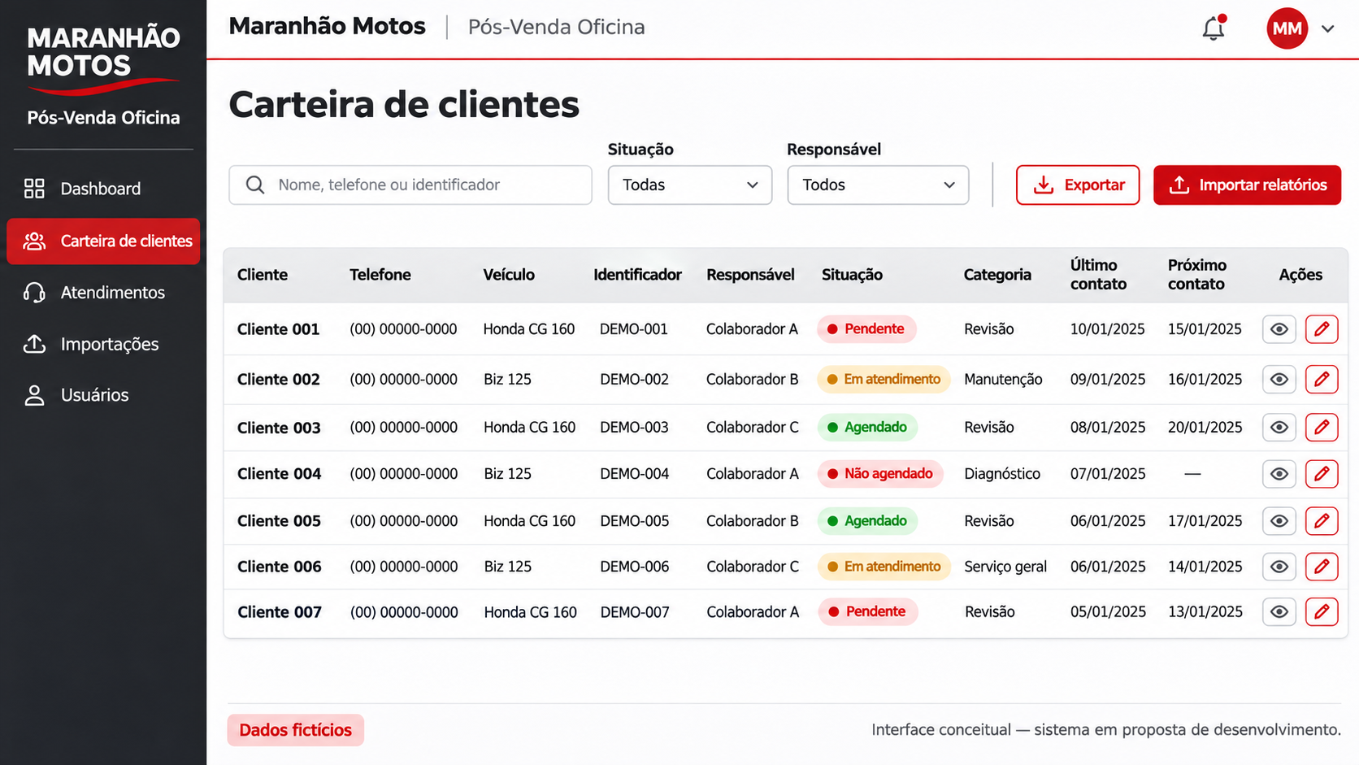
Notes:
Protótipo gerado por IA para ilustrar o escopo. Os controles e números são demonstrativos e dependem da validação dos requisitos.

Slide 10
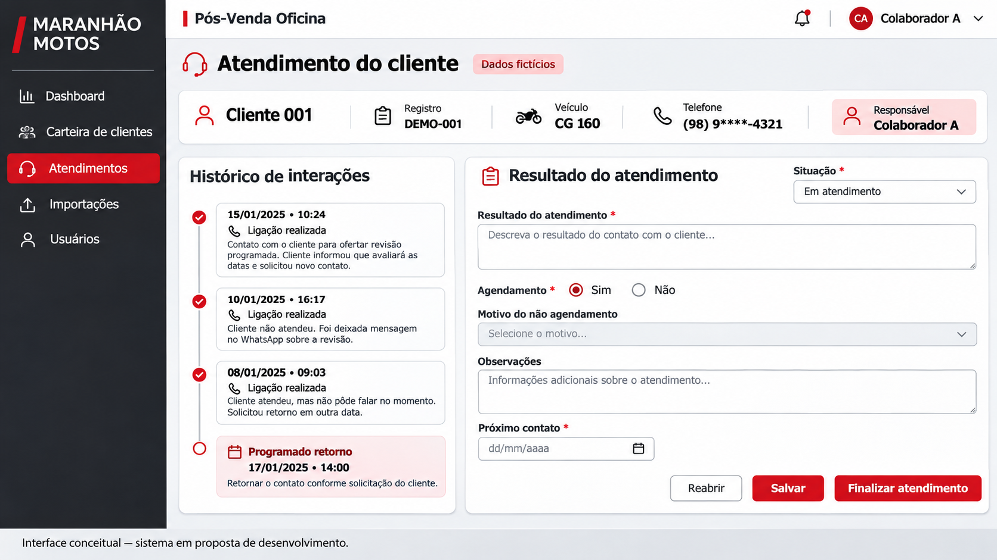
Notes:
Protótipo gerado por IA para ilustrar o escopo. Os controles e números são demonstrativos e dependem da validação dos requisitos.

Slide 11
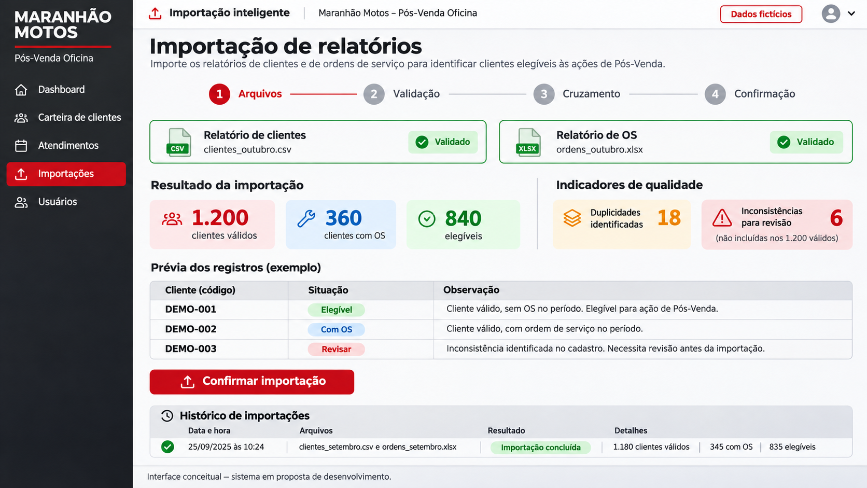
Notes:
Protótipo gerado por IA para ilustrar o escopo. Os controles e números são demonstrativos e dependem da validação dos requisitos.

Slide 12
MARANHÃO MOTOS
12
Perfis e permissões
Acesso individual e permissões de acordo com a responsabilidade.
01
Colaborador
02
Gestor de Pós-Venda
Atende a carteira e atualiza os registros autorizados.
Distribui tarefas, supervisiona a equipe e consulta relatórios.
03
Diretoria
04
Administrador / TI
Acompanha indicadores estratégicos e resultados consolidados.
Configura acessos, permissões, auditoria e recuperação.
Controles previstos: autor, data e hora das alterações, backup, exportação e proteção contra sobrescritas.
PÓS-VENDA OFICINA / PROPOSTA DE DESENVOLVIMENTO
Notes:
Fonte operacional: briefing fornecido pelo solicitante. Plataforma em proposta de desenvolvimento. Identidade visual de referência: https://www.maranhaomotos.com.br/. Nenhuma métrica apresentada representa resultados reais da operação.

Slide 13
MARANHÃO MOTOS
13
Arquitetura proposta
Referência técnica sujeita à validação da Gestão de TI.
Cloud
Excel/CSV
Importação
API própria
Banco de dados
Sistema web
Equipe e gestão
Interface
Serviços e dados
Infraestrutura
React e TypeScript
Node.js e PostgreSQL
Supabase como opção de serviço
Hospedagem web
Backup e recuperação
A API é do novo sistema. O Cloud permanece como origem de arquivos exportados nesta versão.
PÓS-VENDA OFICINA / PROPOSTA DE DESENVOLVIMENTO
Notes:
Fonte operacional: briefing fornecido pelo solicitante. Plataforma em proposta de desenvolvimento. Identidade visual de referência: https://www.maranhaomotos.com.br/. Nenhuma métrica apresentada representa resultados reais da operação. A sequência representa o percurso lógico da informação. API, banco de dados e sistema web terão comunicação controlada. TI deverá validar hospedagem, concorrência, retenção, recuperação, permissões e escolha entre serviços gerenciados e infraestrutura própria.

Slide 14
MARANHÃO MOTOS
14
Benefícios esperados
O ganho será acompanhado após o piloto, com uma linha de base validada.
01
Rotina mais eficiente
02
Continuidade da operação
Redução de retrabalho e atendimentos padronizados.
Trabalho simultâneo com dados centralizados e mecanismos de recuperação.
03
Histórico confiável
04
Gestão por indicadores
Consulta das interações e identificação das alterações.
Visão da carteira, retornos e resultados por colaborador.
Avaliar no piloto: tempo de preparação, inconsistências, pendências e conversão em agendamento. Sem metas numéricas nesta proposta.
PÓS-VENDA OFICINA / PROPOSTA DE DESENVOLVIMENTO
Notes:
Fonte operacional: briefing fornecido pelo solicitante. Plataforma em proposta de desenvolvimento. Identidade visual de referência: https://www.maranhaomotos.com.br/. Nenhuma métrica apresentada representa resultados reais da operação.

Slide 15
MARANHÃO MOTOS
15
Plano de implantação
Avanço por etapas, com validação da oficina e da Gestão de TI.
01
Levantamento
02
Regras e dados
03
MVP
Analisar planilhas e relatórios com a equipe.
Validar chaves, elegibilidade e permissões.
Construir importação, carteira e atendimentos.
04
Piloto com a oficina
05
Implantação
06
Evolução contínua
Testar fluxos, concorrência e resultados.
Ajustar, treinar e validar a recuperação.
Priorizar melhorias com dados de uso.
Prazos, orçamento e responsáveis serão definidos após o levantamento e a validação do escopo.
PÓS-VENDA OFICINA / PROPOSTA DE DESENVOLVIMENTO
Notes:
Fonte operacional: briefing fornecido pelo solicitante. Plataforma em proposta de desenvolvimento. Identidade visual de referência: https://www.maranhaomotos.com.br/. Nenhuma métrica apresentada representa resultados reais da operação.

Slide 16
MARANHÃO MOTOS
16
Aprovação do projeto
Transformar dados em controle,
processos em eficiência e
informações em decisões.
SOLICITAÇÃO À DIRETORIA
Autorizar o levantamento detalhado dos requisitos e o início do desenvolvimento do Sistema de Gestão do Pós-Venda da Maranhão Motos.
PÓS-VENDA OFICINA / PROPOSTA DE DESENVOLVIMENTO
Notes:
Fonte operacional: briefing fornecido pelo solicitante. Plataforma em proposta de desenvolvimento. Identidade visual de referência: https://www.maranhaomotos.com.br/. Nenhuma métrica apresentada representa resultados reais da operação. Aprovação solicitada para o levantamento e início do desenvolvimento. Escopo, orçamento, cronograma e critérios de aceite deverão ser detalhados e validados com as áreas responsáveis.

